Slide 1
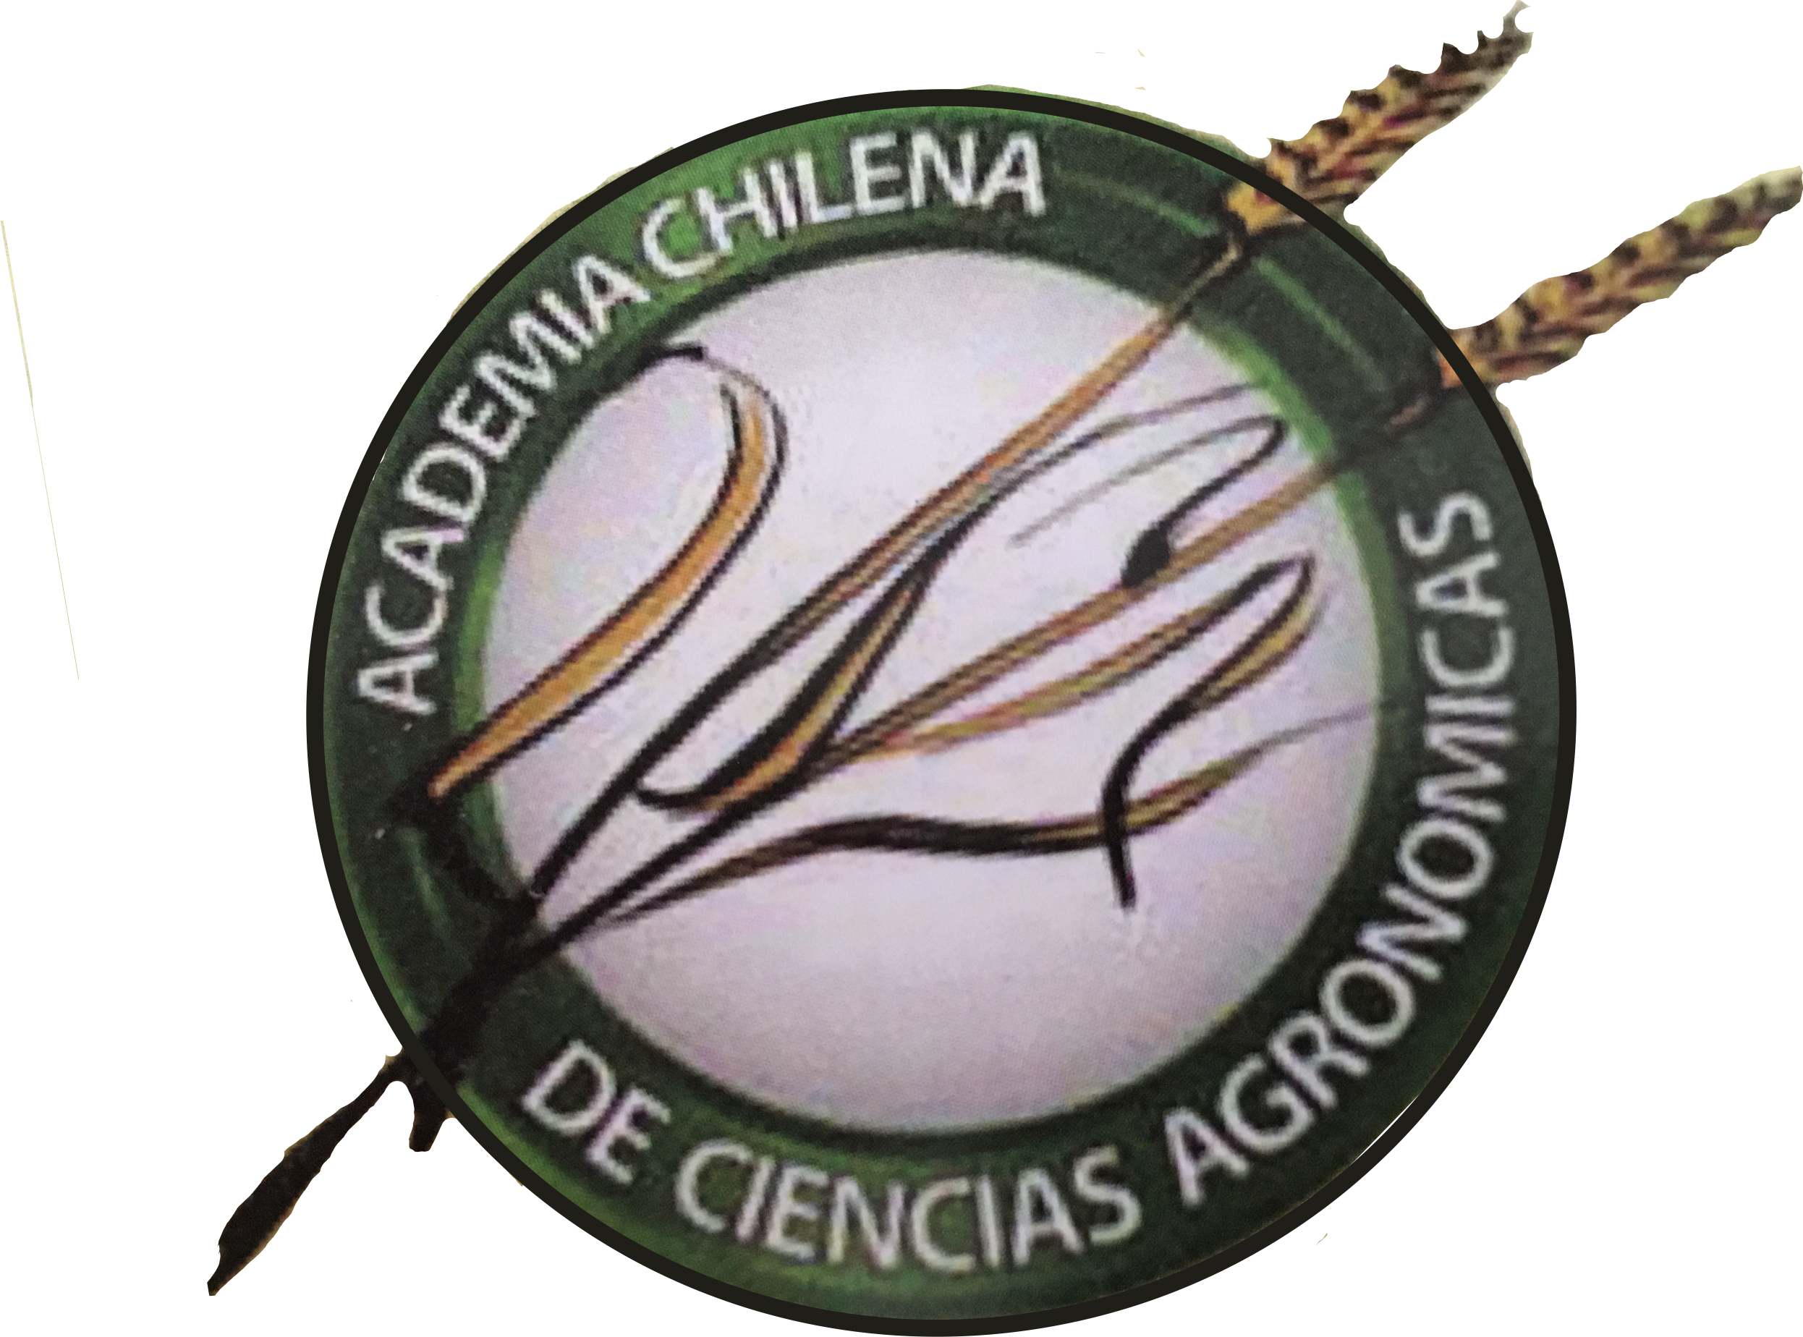
Academia Chilena de Ciencias Agronómicas
LA PROBLEMÁTICA DE LA GOBERNANZA DEL AGUA EN TIEMPOS DE CAMBIO
3 de diciembre de 2020
Riego en Chile
breve historia en quince minutos
Eduardo Salgado, PhD

Slide 2
Academia Chilena de Ciencias Agronómicas
800 - 200 AC | 1 - 600 DC | 1400 - 1500 | Siglo XVI
Vestigios precolombinos antiguos | Período Agro Alfarero Temprano, canalizaciones entre Copiapó y Limarí. | Invación incaica, 80 años antes de llegada de españoles. | Ensanche de canales
Terrazas "eras". Aguas de vertientes y esteros. Extremo norte de Chile. Mas tarde cultura Atacameña | Cultura Tiahuanaco, Pica y Guatacondo, Salar de Atacama, vestigios de agricultura con riego (… 900 DC) | Riego sistema "caracol" (surcos) Aun en algunas partes de Azapa | 1588 se otorgan concesiones de tierras en Ñuñoa, sin derechos de aguas
Ingenioso sistema de riego "Canchones" |  | Río Mapocho: acequias riego para Apoquindo, Tobalaba, Ñuñoa, Conchali, El Salto, Huachuraba
 |  | Río Maipo: canales para Calera de Tango, Malloco, Peñaflor, Talagante
 |  | Río Aconcagua: canal Pocochay

Slide 3
Academia Chilena de Ciencias Agronómicas
Siglo XVII | Siglo XVIII | Siglo XIX | Siglo XX
Canal La Punta (1666, jesuitas), derivado del r. Mapocho | Canal Hacienda San Pedro, canales para Calera, Compañía, Ñuñoa | Sociedad Canal del Maipo (1827) | 1917 - 1928: obras para regar 114.000 ha
 | Las Viñas de la Cruz, Viña del Mar, Viejo de la Compañía | Canal Nuevo,Nuevo Eyzaguirre, San Francisco, San José, San Pedro, Pinto, San Bernardo, Ramal San Francisco, otros | Impulso privado perdió importancia por altos costos, baja rentabilidad, agotamaiento de recuros de agua e inexistencia de obras de regulación
 | Se inicia estudio para canal San Carlos, finaliza construcción en 1829 Riego para Lampa, Colina y norte de Santiago
 | Gobierno Colonial nombra primer Juez de Aguas (guardias armados) | Gran actividad agrícola, se sobrepasó capacidad de riego de Norte Chico y Zona Central
 |  | Se construyó canales más importantes actualmente en uso
 |  | Algunos con muchas dificultades técnicas: túneles para riego de Curacaví y Mallarauco
 |  | Embalse La Rotunda (hacienda Tapihue, Casablanca)
 |  | Embalses: Catapilco, Vichiculén, Orozco, Marga Marga, Viña del Mar

Slide 4
Academia Chilena de Ciencias Agronómicas
Siglo XIX | Siglo XX
1816, primera venta de regadores (promulgado por B. O'Higgins) | 1914 ley 2953, autoriza al fisco a construcción de canales Mauco (Valp), Maule (Talca), Melado (Linares) Laja (Bío Bío).
Normas generales: regador, sitio para marco y bocatomas | 1915: Inspección General de Regadío
1835, primera ley de Obras Públicas, prioridad riego | 1928: ley general de regadío. Embalses Recoleta y Cogotí. Establece normas para estudios, construcción y explotación, financiamiento
1842, creación del Cuerpo de Ingenieros Civiles del Estado | 1967 (ley 16640 Reforma Agraria): nuevo sistema. Creación Empresa Nacional de Regadío (ejercida por Dirección de Riego)
1846 - 48 leyes para abrir canales de unión del río Maule y Peruilauquén y entre río Claro y el Lontué y legalizar venta de terrenos de canales Marañón y Quebrada Honda (Vallenar)
 | 1981: DFL 1123 fijó normas para obras con fondos fiscales
1819 se fija el caudal de un regador en 26 L/s (1 cuarta x 1 sesma/s, pendiente 15"/cuadra) | 1997: Dirección de Obras Hidráulicas. Se agrega drenaje y evacuación de aguas lluvias
1887 Ministerio de Industrias y Obras Públicas. Sección Hidráulica y Navegación Marítima y Fluvial | 1985 Ley 18.450 Fomento de la Inversión Privada en Obras de Riego y Drenaje (última modificación ley 20705, Nov 2013)

Slide 5
Academia Chilena de Ciencias Agronómicas
Codificación
1819, Senadoconsulto: definición de un regador
1872, inicio de ordenanzas sobre distribución de aguas para diversas cuencas
Proyectos de Código Rural (aguas y otros). Ninguno se aprobó como ley 1875, Lastarria; 1884, Ravest; 1886, Vásquez
1900, González (Bases para un Proyecto de Ley de Mercedes de Agua) 1927, Moreno (proyecto de Código de Aguas). Varias revisiones y mejoramientos (1928, 1930, 1936)

Slide 6
Academia Chilena de Ciencias Agronómicas
Codificación
1936 - 1951, discusión parlamentaria de proyecto de Código de Aguas (15 años) 1948, Congreso aprueba primer Código de Aguas (ley 8.944) 1948, se inicia fuerte polémica sobre Código de Aguas (derecho de propiedad) 1948, se suspende vigencia del Código de Aguas (ley 8,978)
1951, Primer Código de Aguas (ley 9.909 varias modificaciones)
1967, Segundo Código de Aguas (ley 16.640 de Reforma Agraria: profundas modificaciones)
1981, Tercer Código de Aguas (DFL 1.122)

Slide 7
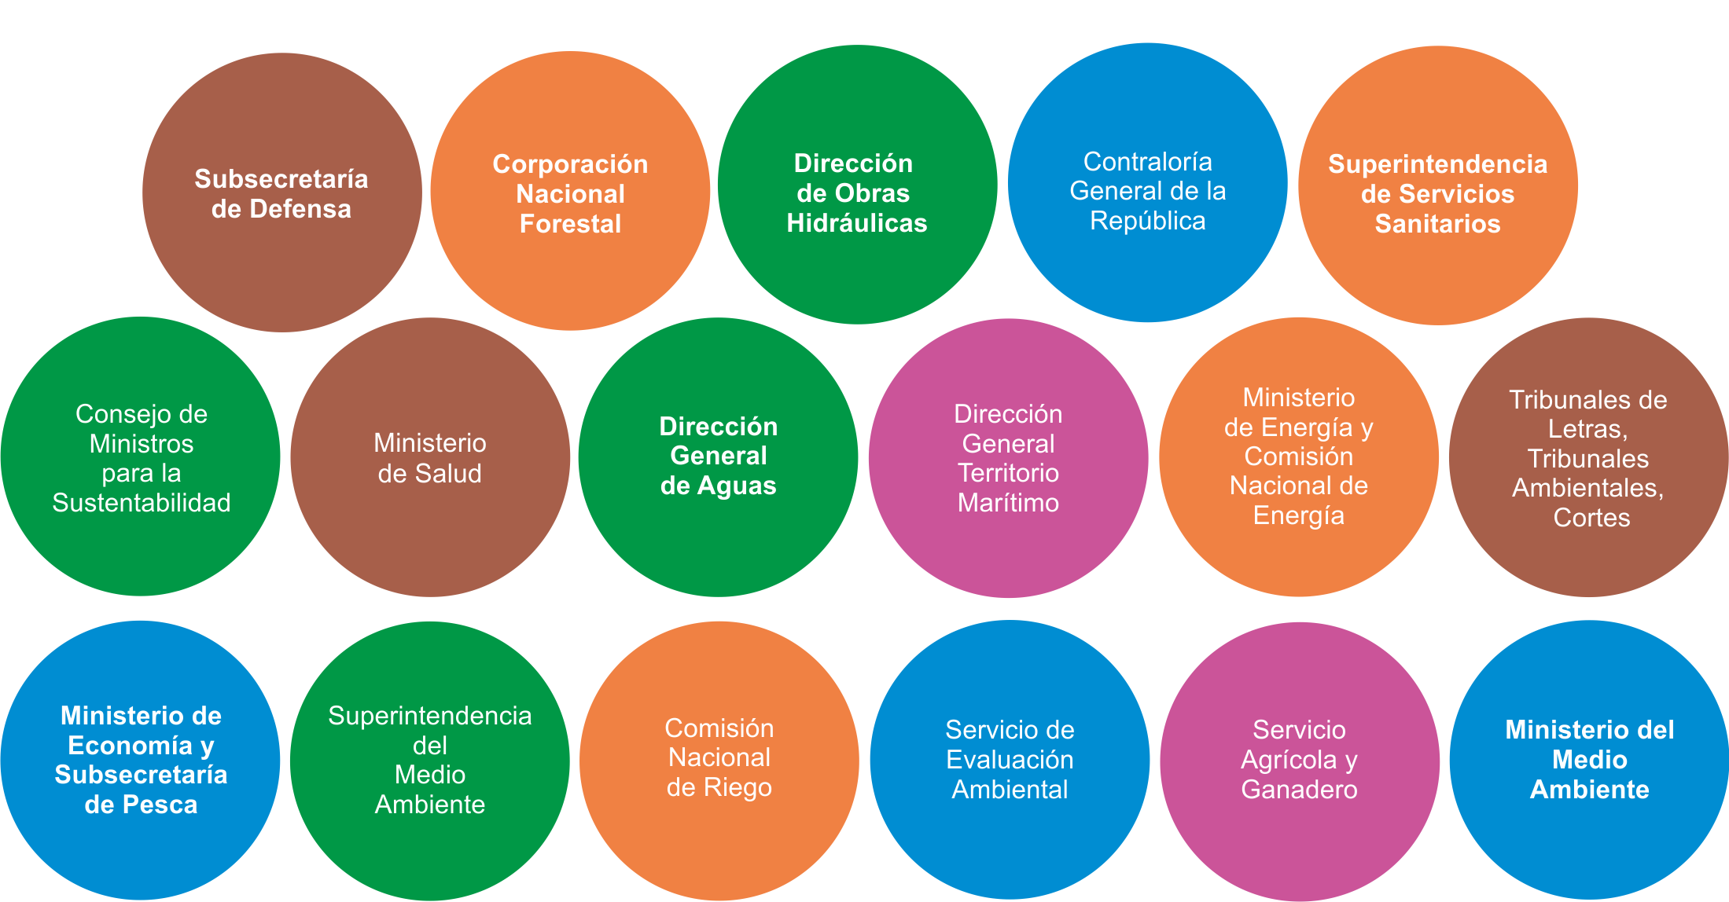
Academia Chilena de Ciencias Agronómicas
Instituciones del Estado con algún grado de injerencia en el agua

Slide 8
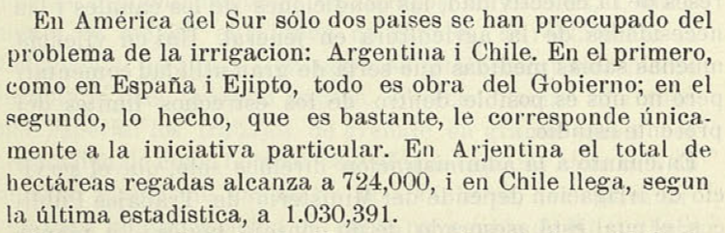
Academia Chilena de Ciencias Agronómicas
Fuente: El Primer Paso, Algunos Datos sobre Regadío, 1914
Censo Agropecuario y Forestal de 2007: 1.093.813

Slide 9
Academia Chilena de Ciencias Agronómicas
Referencias
Sandoval JJ. 2003. El Riego en Chile. Ministerio de Obras Públicas, Dirección de Obras Hidráulicas. Santiago, Chile
Vergara BA. 1991. La Codificación del Derechos de Aguas en Chile (1875 – 1951). Revista de Estudios Histórico-Jurídicos [Sección Historia del Derecho] XVI Valparaíso, Chile

